Slide 1
Портфоліо
вчителя
зарубіжної літератури
Твардовської
Антоніни
Францівни

Slide 2
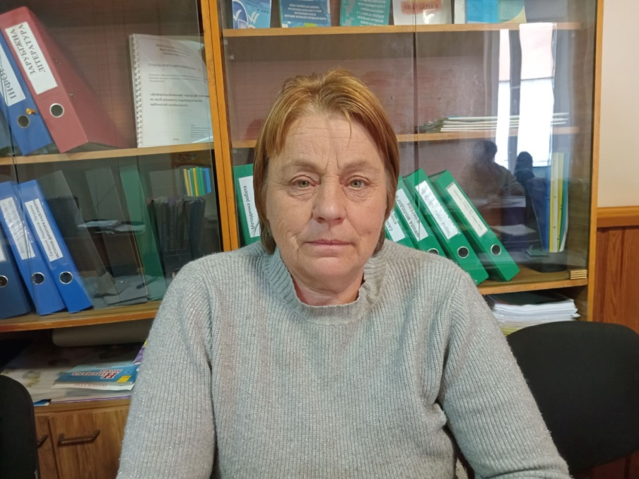
Твардовська
Антоніна
Францівна
  27.10.1960р.
Вчитель
зарубіжної літератури.
Стаж роботи: 33 роки,
категорія – ІІ.
Педагогічне кредо:
"Вміння знаходити обдарованих та здібних дітей - талант, вміння їх вирощувати - мистецтво. Але найважливішим є любов до дитини!"
Життєве кредо:
"Праця, оптимізм, самовдосконалення - запорука життєвого успіху".

Slide 3
Навчити дитину вчитися, дати їй уміння, за допомогою яких вона буде самостійно здійматися зі сходинки на сходинку довгого шляху пізнання, - це одне з найскладніших завдань вчителя. Саме у його здійсненні – ключ до тієї педагогічної мудрості, опанування якої робить нашу працю творчою.
В. О. Сухомлинський

Slide 4
Вдало підібраний метод навчання – це ключ, що розкриває скарби.
О.Матаржук
Не навчайте дітей так, як навчали вас – вони народилися в інші часи.
Конфуцій

Slide 5

Десять «золотих» правил учителя
Безмежно люби дітей
Не нервуй, будь спокійним
Ніколи не будь нудним
Веди здоровий спосіб життя
Іди вперед, не зупиняйся
Не думай про минуле, не бійся майбутнього
Не будь байдужим
Не марнуй часу
Завжди шукай «нове»
Будь вимогливим

Slide 6

МЕТА І СЕНС МОЄЇ РОБОТИ:
Для мене школа – це струмок живий,
А без води я жить не можу…
Перфілова Н.С.
«Наша праця – формування людини і це покладає на нас особливу відповідальність, яку ні з чим не зіставити»
В. Сухомлинський

Slide 7
Кожна дитина — це сонце, тільки дайте їй світити! Сократ
Йду на урок як на свято доброти та розуму.
Захоплююся дитячими відчуттями й оцінюю їх не тільки за допо­могою цифр.
Намагаюся приносити на кожен урок диво: запис голосів видатних людей, притчу, приклад із життя, афоризм, висловлювання оригінальне завдання.
Використовую як головну педагогічну зброю бадьорість, життєрадісність, гуманність.
Вважаю, що якщо учні пам'ятають не тільки тебе, а твої слова та вчинки, значить твоє педагогічне життя вдалося.

Slide 8
Щоб підготувати дитину духовно
до самостійного життя,
треба ввести її у світ книг. В.Сухомлинський
Проблемне питання, над яким працюю:
Розвиток творчого мислення учнів на уроках зарубіжної літератури засобами інноваційних технології
Читач зовсім не той, хто багато читає, а той, хто багато думає.
Євген Ільїн

Slide 9
Мета впровадження проблемної теми в практику
1.Набуття учнями досвіду самостійної пізнавальної діяльності
2.Стимулювання інтересу учнів до навчального предмету
3. Глибоке засвоєння програмового матеріалу
4.Розвиток здатності до критичного мислення та критичних суджень
5.Формування незалежної точки зору й виявлення повагу до поглядів товаришів.
6. Вміння працювати в групі, парах.
7.Прищеплення інтересу до літератури.

Slide 10
Основні принципи роботи
Доступність
Науковість
Наочність
НАВЧАННЯ
Індивідуальний
підхід
Наступність

Slide 11
Основні правила роботи
Пам'ятай: "Навчити неможливо, навчитися - можна".
Поганий учитель надає істину,
хороший вчить, як її знайти.
Ніколи не зупиняйся на досягнутому.
Пов'язуй знання
з умінням та особистим досвідом.
Не шкодь душевному та фізичному здоров'ю дитини!

Slide 12
Види уроків,
які застосовую у своїй роботі
УРОК - ПОДОРОЖ
УРОК - ПРЕЗЕНТАЦІЯ
УРОК - ДІАЛОГ
УРОК УЗАГАЛЬНЕННЯ ТА СИСТЕМАТИЗАЦІЇ ЗНАНЬ
УРОК - ДОСЛІДЖЕННЯ
УРОК -ПРИГОДА

Slide 13
Найрезультативніші методи та прийоми роботи:
Виконання творчих, пізнавальних завдань
Контроль
Рольова гра
Робота в малих творчих групах
Метод мозкового штурму
Урок – “літературне кафе”
Урок-концерт
Аналіз художніх творів
Проблемне питання

Slide 14
урок-презентація (вчителя або учнів)
урок-театр
урок-мрія
нестандартні уроки:
урок “літературна пам’ять”
урок скарг та пропозицій
урок “літературна майстерня”;

Slide 15
Моя життєва позиція:
Котрий рік навчаю дітей та щоразу навчаюся від них сама. Тому успіх своєї педагогічної праці вбачаю у постійному спілкуванні з дітьми, у взаємній любові вчителя і учня, у вмінні “ запалити” дітей до роботи. Вміння знаходити обдарованих та здібних дітей, талант, вміння їх вирощувати – це мистецтво. Але найважливішим є любов до дитини. Найвища цінність – особистість учня.

Slide 16
Працюючи вчителем, ставлю перед собою такі завдання:
Високий професіоналізм
Любов та повага до дітей
Порядність
Постійне самовдосконалення
Вивчення передового педагогічного досвіду
Перш, ніж вимагати від інших, робити самооцінку
Створення системи заохочування учнів до творчої діяльності
Створення сприятливих умов навчання учневі
Бачити в учнях усе найкраще і стимулювати їх до творчої співпраці
Переконати учнів що без навчання неможливо стати ЛЮДИНОЮ, що навчання – це робота, яка починається в школі і закінчується вдома
Не навчати всьому одразу, а допомогти учням учитися самостійно
Учень має зрозуміти, що оцінка – фактор суб'єктивний, а вміння мислити – путівка у творче, цікаве плідне майбутнє

Slide 17

Рецепт учительської молодості:
Систематично вживайте:
Бальзам мудрості;
Коктейль творчості;
Каву бадьорості;
Відвар пунктуальності;
Настій терпимості;
Екстракт людяності.
Приймайте зранку та ввечері
і будете вічно молодими!

Slide 18

Народна мудрість говорить:
«Якщо твої плани розраховані на рік, то сій хліб,
якщо твої плани розраховані на десятиріччя – посади дерево,
якщо твої плани розраховані на віки – виховуй дітей»
Мої плани розраховані на віки.
І тому головним моїм завданням є:
навчання і виховання дітей -
– майбутнього нашої України

Slide 19
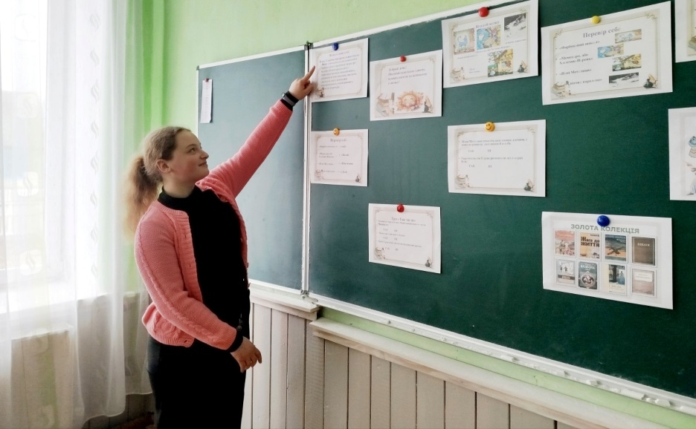
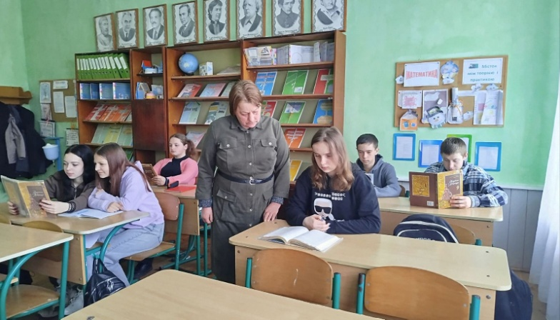
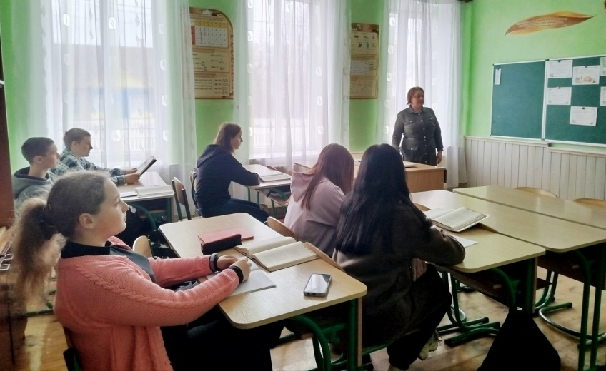

Slide 20
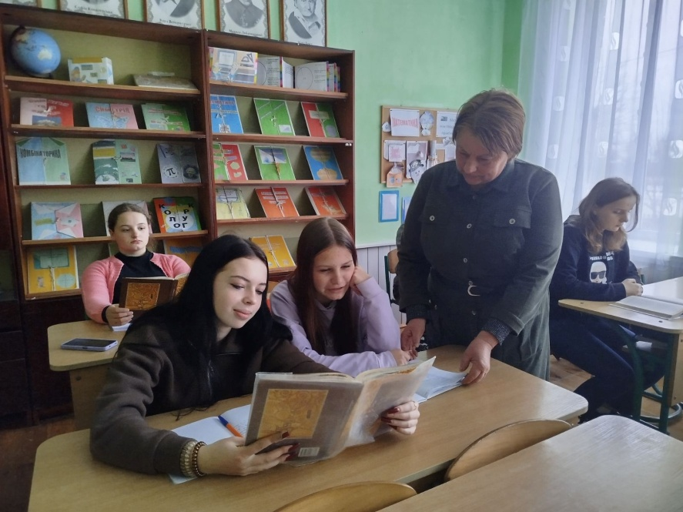
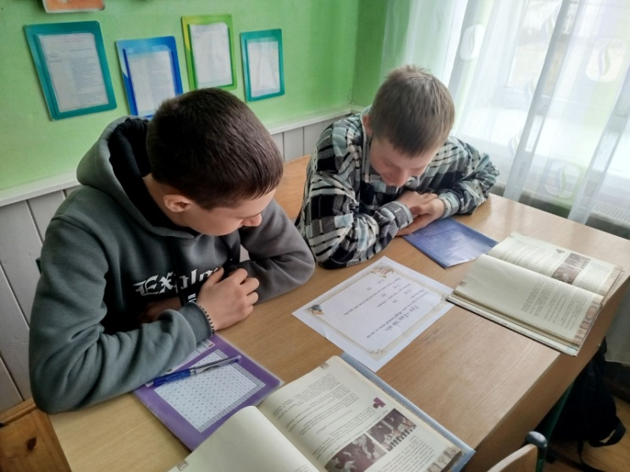
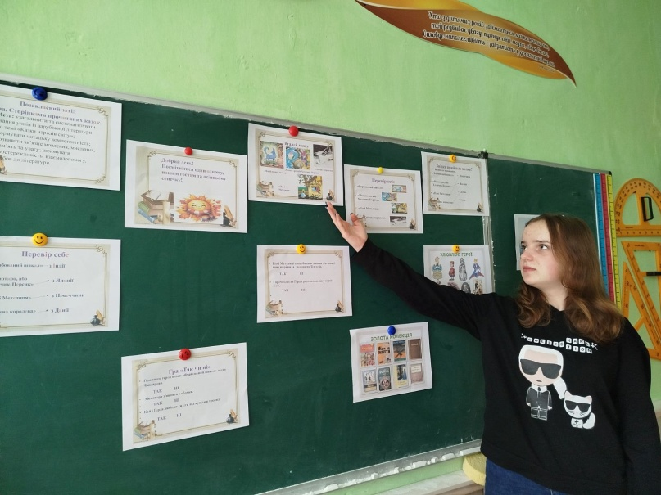

Slide 21
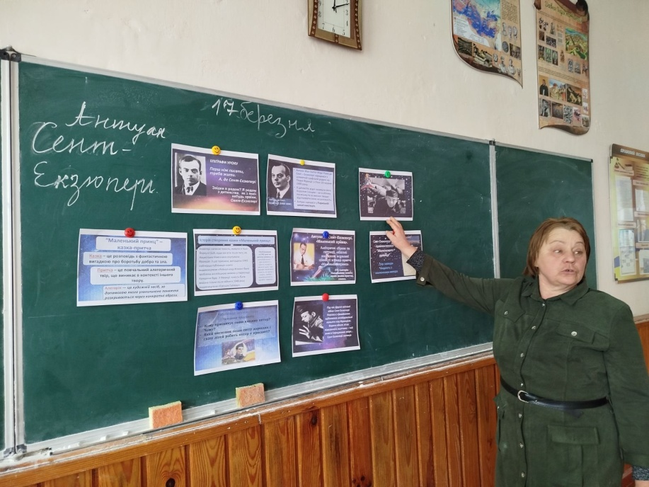
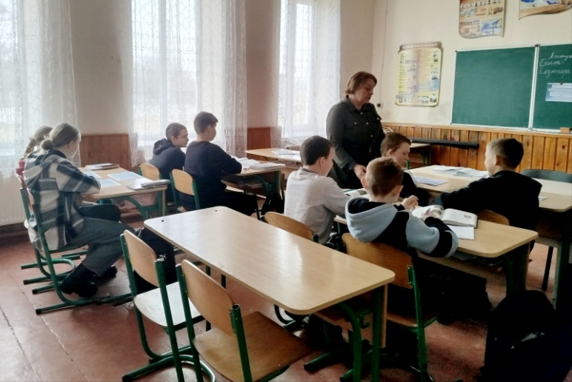
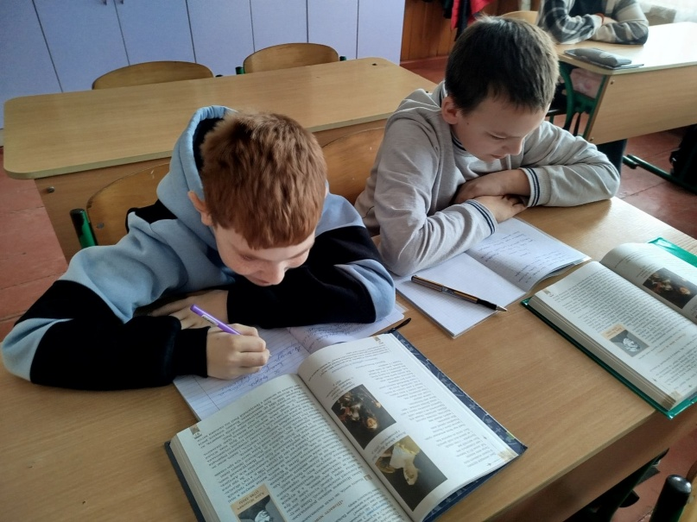

Slide 22
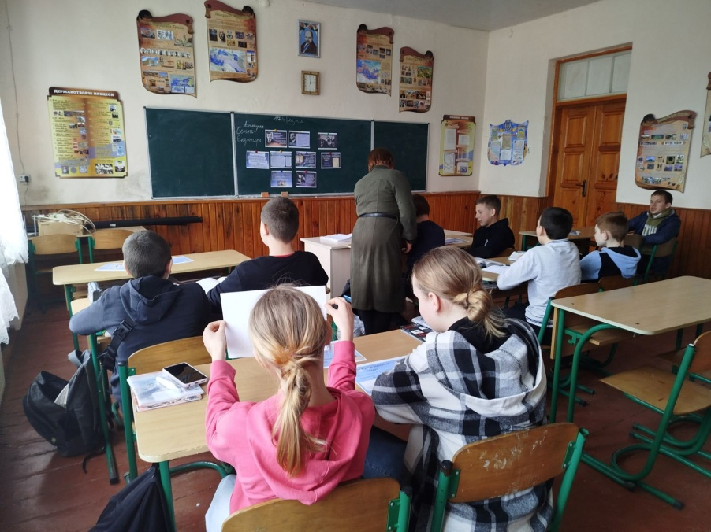
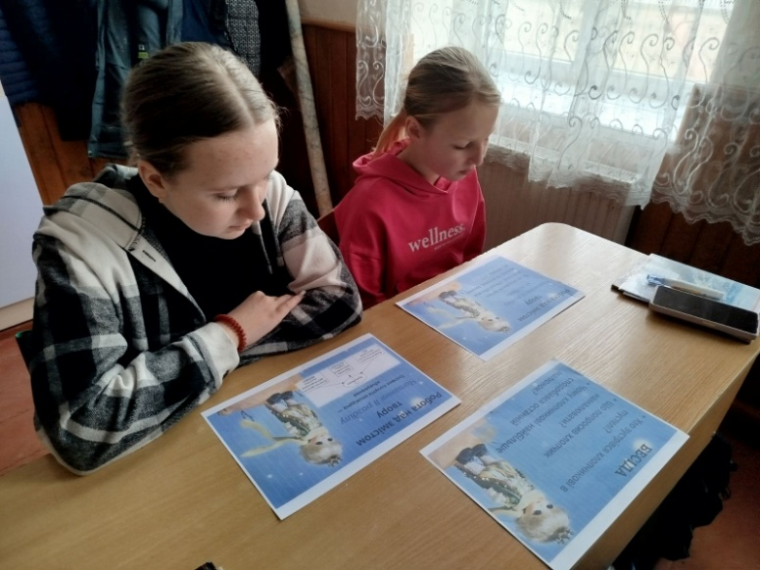
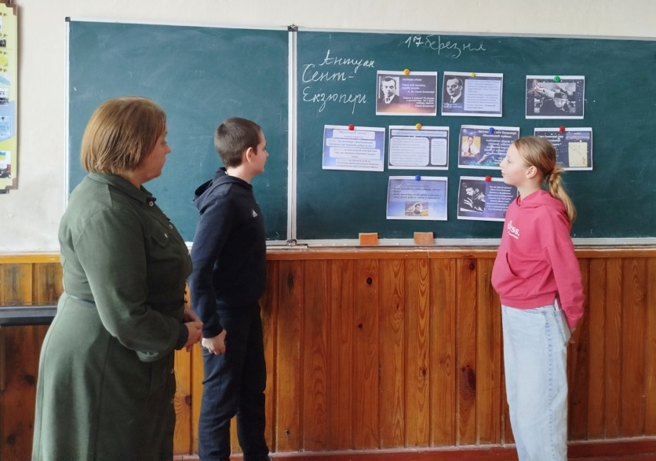

Slide 23
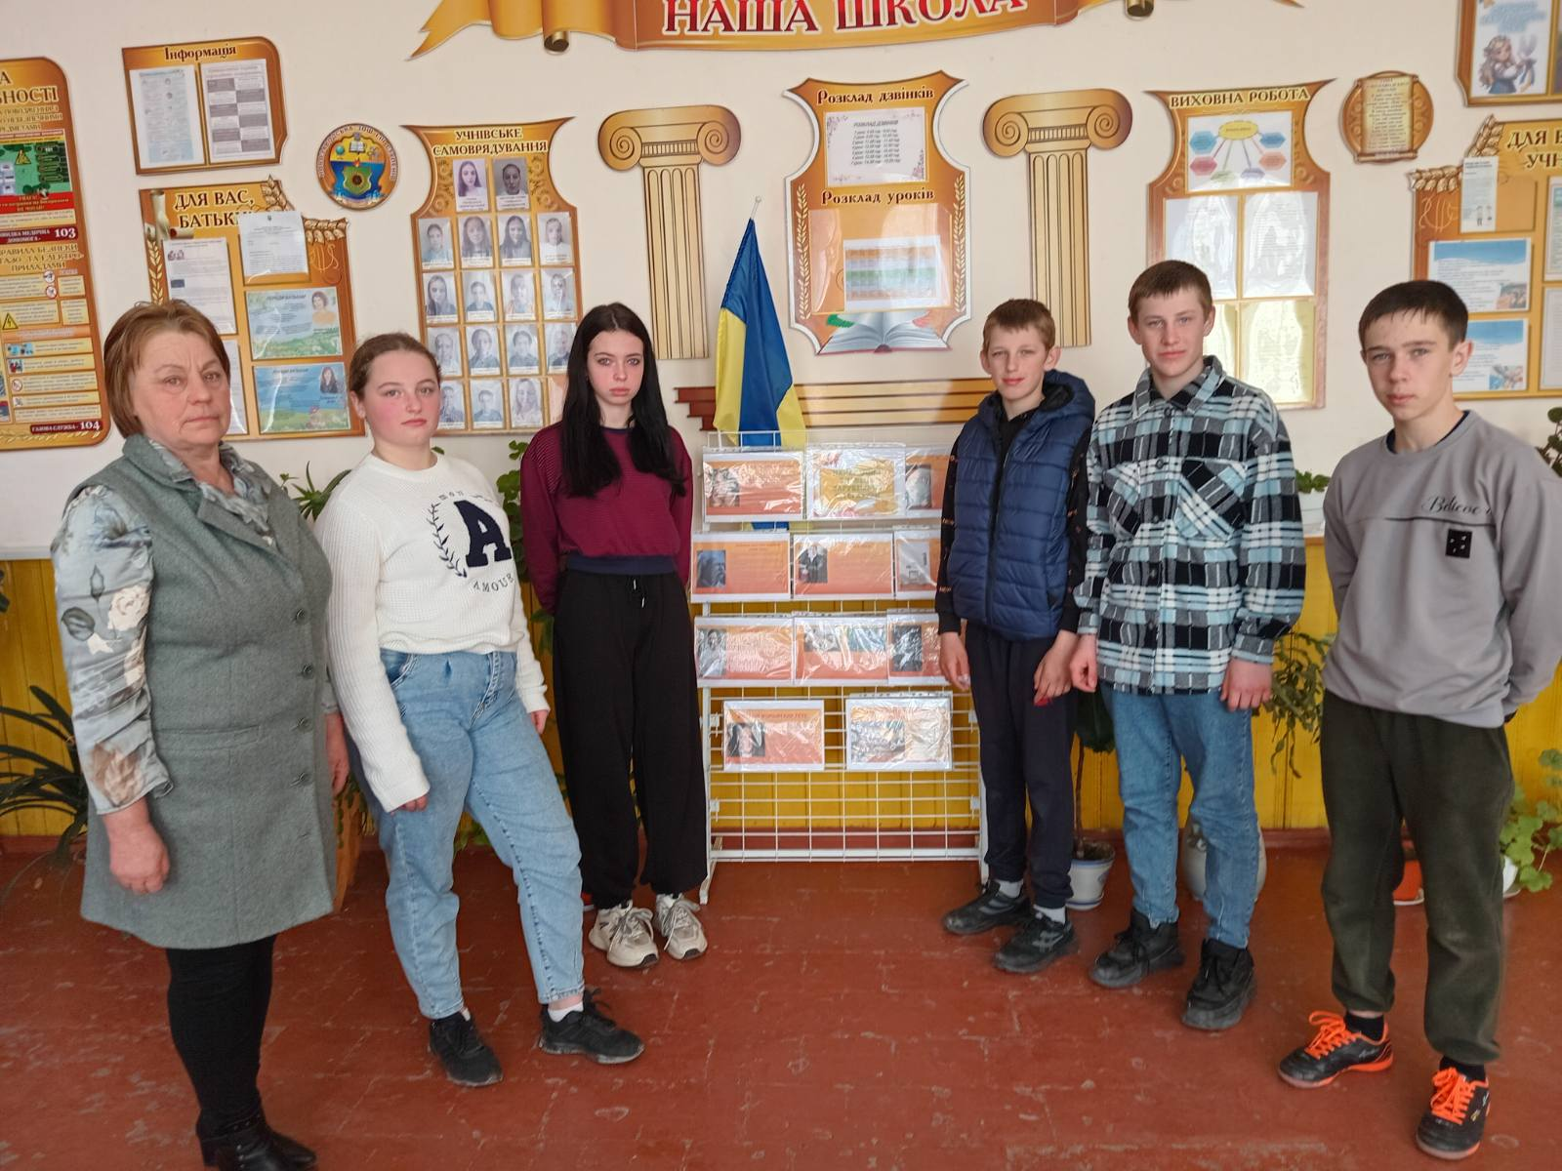
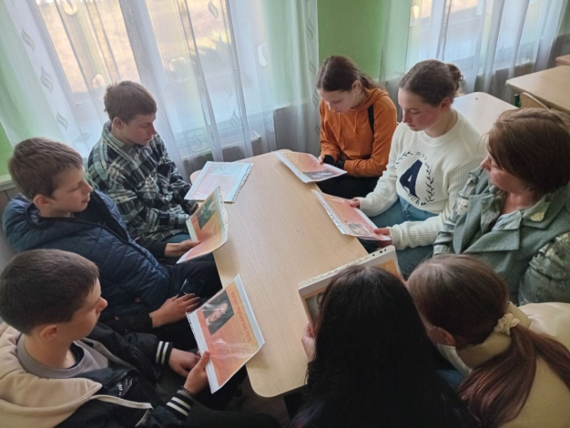
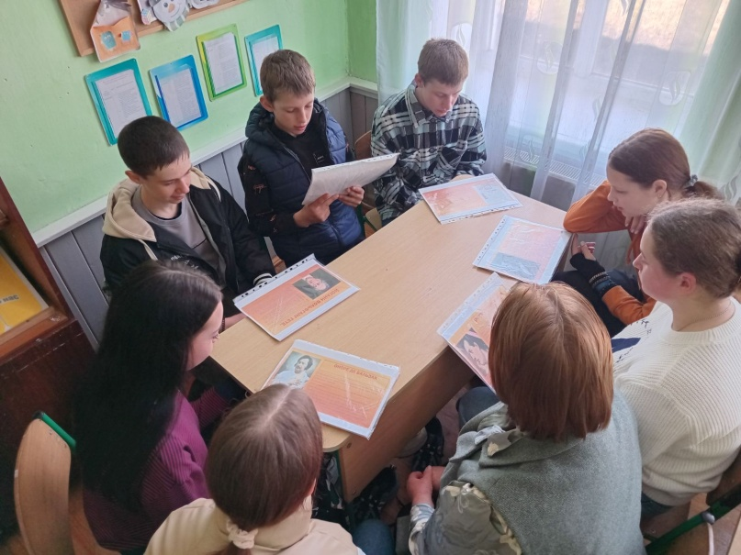

Slide 24
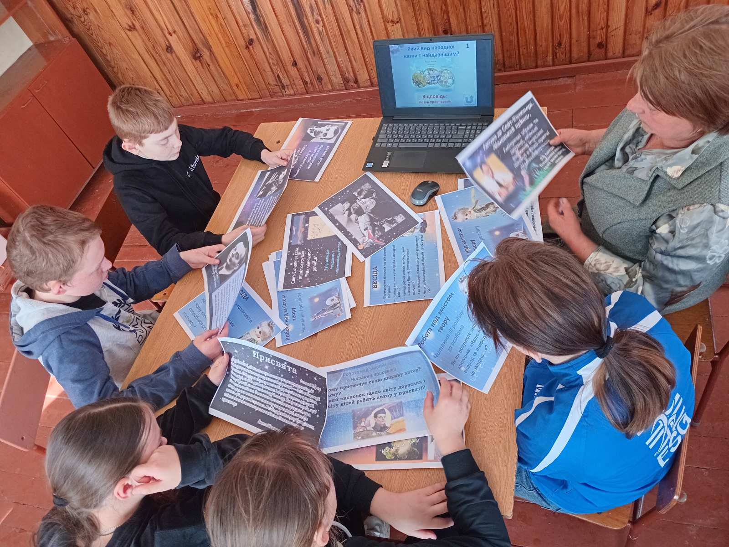
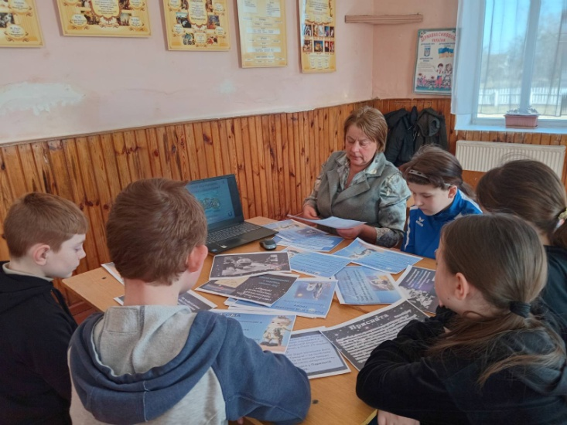
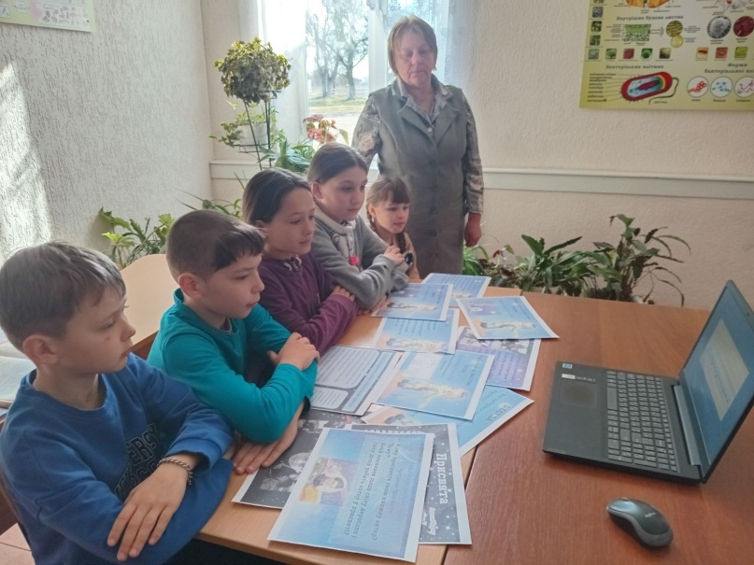

Slide 25
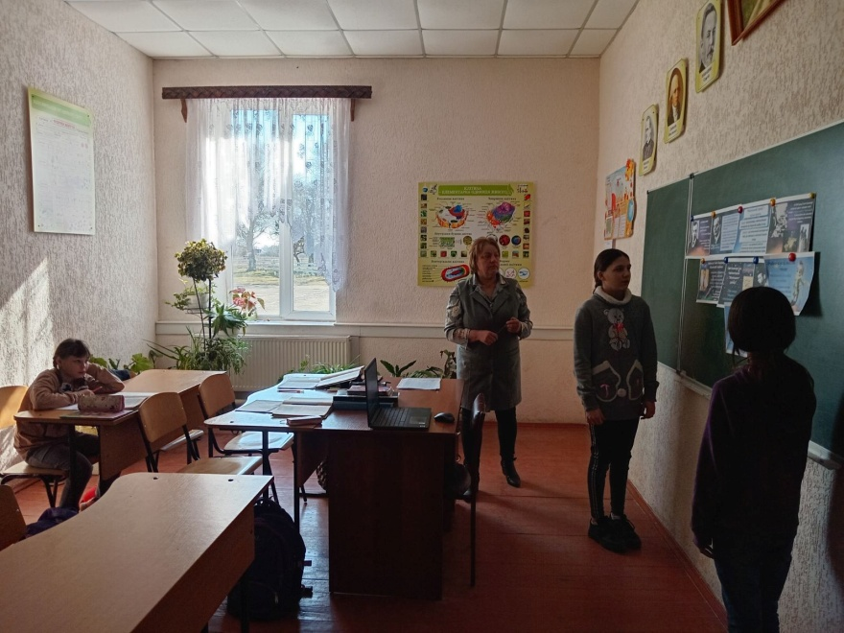
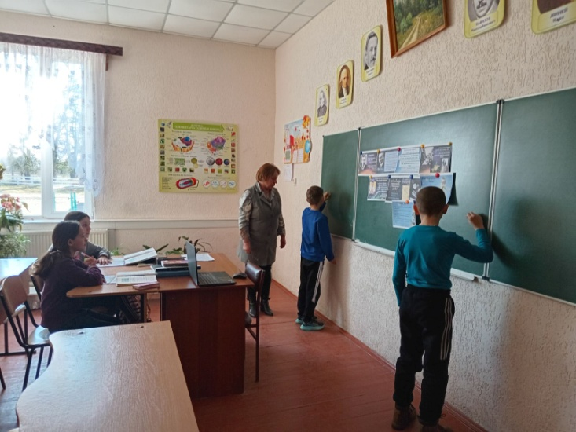


Slide 26
Народна мудрість говорить:
«Якщо твої плани розраховані на рік, то сій хліб,
якщо твої плани розраховані на десятиріччя – посади дерево,
якщо твої плани розраховані на віки – виховуй дітей»
Мої плани розраховані на віки.
І тому головним моїм завданням є:
навчання і виховання дітей -
– майбутнього нашої України

